Slide 1
メンバーシップ関数の種類による ファジィ識別器への影響調査

Slide 2
識別問題の研究動向
Notes:
・ブラックボックスな識別器は識別性能が高いが，「なぜ、そのような判断を行なったのか？」という説明ができない。
・そこで、説明可能なAI (XAI)の重要性が言われている。
[参考文献]
A. Adadi and M. Berrada, “Peeking Inside the Black-Box: A Survey on Explainable Artificial Intelligence (XAI),” IEEE Access, vol. 6, pp. 52138-52160, 2018.
ファジィ識別器の利点
・識別プロセスを言語的に説明可能
・識別境界にあいまい性を含むことができる
ぱっと思いつくファジィ識別器の利点書いたので参考程度に。

Slide 3
ファジィ識別器
2次元データを例に考える
X₂
Class 1
Class 2
Class 3
X₁
Notes:
このままでもいいと思うけど、「言語的に説明可能」を表現するには，「Small, Medium, Large」を区間のラベルにしてもいいかも

Slide 4
ファジィ識別器
各属性値が帰属する条件部集合からクラスを推測する．
X₂
集合 A
集合 B
集合 C
Class 1
Class 2
Class 3
X₁
集合 1
集合 2
集合 3
Notes:
このままでもいいと思うけど、「言語的に説明可能」を表現するには，「Small, Medium, Large」を区間のラベルにしてもいいかも

Slide 5
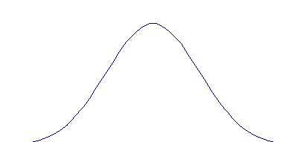
ファジィ識別器
メンバーシップ関数
適応させる条件部集合への帰属度を表現する関数．
帰属値
属性値
Notes:
1行目は「適応させる条件部集合への帰属度を表現する関数」にしよう．
3スライド目の後にこのスライドを持ってきて、メンバーシップ関数の説明をしたほうがいいかも。
3スライド目の続きで、まずは区間型のメンバーシップ関数を説明すればOK（このページと次のページ）。
そのあとに、うまく識別できない例を見せて、三角型みたいに条件部集合の境界をあいまい化（ファジィ化）したメンバーシップ関数を用いる。という流れ。

Slide 6
メンバシップ関数
均等区間型メンバーシップ関数
区間で分割した形．ファジィではない．

Slide 7
ファジィ識別器
区間型メンバーシップ関数で識別する場合．
X₂
集合 A
集合 B
集合 C
Class 1
Class 2
Class 3
X₁
集合 1
集合 2
集合 3
Notes:
このままでもいいと思うけど、「言語的に説明可能」を表現するには，「Small, Medium, Large」を区間のラベルにしてもいいかも

Slide 8
ファジィ識別器
入力データが持つ属性値に対して，当てはまる集合をもとにクラスを推測する．
識別器で生成されたルールの例
X₁が集合 1 : Class 1
X₁が集合 2 and X₂が集合 B : Class 2
X₁が集合 3 and X₂が集合 A : Class 3
Notes:
ルール2の「集合B C」はやめといたほうがいいと思う。
次のスライドに合わせて「and X2が集合B」でいいと思う。
実際には、集合B C全体をカバーするようなメンバシップ関数を定義することはできるから、集合Dとかで新しく定義するならいいと思うんやけど、
集合B Cやと、二つのメンバシップ関数（集合）を合わせてルール2の条件部にするように見えたかな。

Slide 9
ファジィ識別器
うまく識別できない部分が出てくる．
ルール例:X₁が集合 2 and X₂が集合 B : Class 2
X₂
集合 A
集合 B
集合 C
Class 1
Class 2
Class 3
X₁
集合 1
集合 2
集合 3
Notes:
このスライドにも，ルール2を載せておきたい．
「ルール2のカバーしているエリア（条件部）が赤いエリアであること」と、「ルール2の結論部がClass2だから、このルールは2パターン誤識別すること」がこのスライドだけで分かりやすくなる。

Slide 10
ファジィ識別器
集合の形を変更して，より多くの値域に適応させる．
区間型条件部集合
ファジィ型条件部集合

Slide 11
ファジィ識別器
1つの要素値に対して多くの集合を適応できるようになる．
X₂
X₁
Notes:
この図だと，集合の形を表す線が識別境界を表しているように見えるので，集合の形は軸の外側にあるほうがいいかな。
配置的には次のスライドみたいな場所。
もしもその配置にするなら、3スライド目の区切りかたも，区間型の3分割とか使って、この配置でおいたら繋がりもあっていいかも。

Slide 12
ファジィ識別器の利点
少ない集合の数で識別できる．
識別境界にあいまい性をもたすことができる．
識別プロセスを言語的に説明できる．
(要文修正)

Slide 13
メンバシップ関数
均等区間型メンバーシップ関数
区間で分割した形．ファジィではない．

Slide 14
メンバシップ関数
三角型メンバシップ関数
ファジィ識別器でよく用いられる三角形 メンバーシップ関数．
Notes:
ここは，「ファジィ識別器でよく用いられる三角型メンバーシップ関数」という説明でいいと思う。
参考文献も乗せておけばOK
[参考文献]
Y. Nojima, K. Arahari, S. Takemura, and H. Ishibuchi, “Multiobjective fuzzy genetics-based machine learning based on MOEA/D with its modifications,” in Proceedings Number of 2017 IEEE International Conference on Fuzzy Systems (FUZZ-IEEE）, pp. 1-6, July 2017.

Slide 15
メンバシップ関数
ガウシアン型メンバシップ関数
正規分布の形をしたメンバーシップ関数
Notes:
単純に「正規分布の形をしたメンバーシップ関数」とかでいいと思う。
書くならば、「平均値のときメンバーシップ値が1となる」という注意書きをしてもいい。

Slide 16
メンバシップ関数
台形型メンバシップ関数
台形型のメンバーシップ関数．
Notes:
ここも単純に「台形型のメンバーシップ関数」でいいと思う
書くならば、「三角型と区間型の中間のあいまい性を持つように定義（した）」とかかな

Slide 17
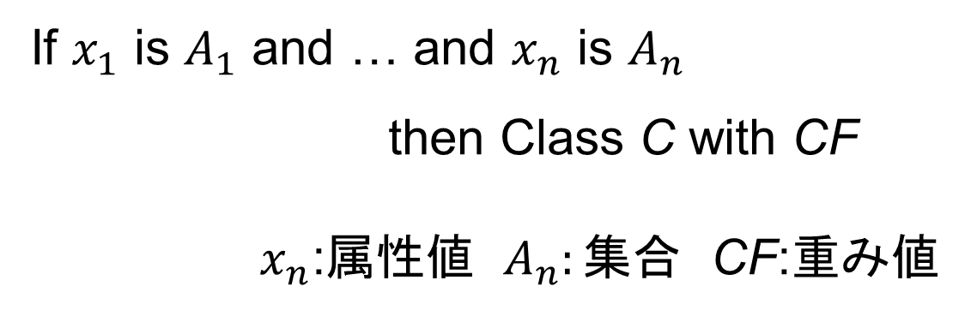
ファジィ if-then ルール
ファジィルール
入力データが持つ各属性値の最も帰属値の高い集合からクラスを判断するルールを生成する．
ルールは複数生成され，各ルールは重み値を持つ．
If $x_{1}$ is $A_{1}$ and … and $x_{n}$ is $A_{n}$
then Class C with CF
$x_{n}$:属性値 $A_{n}:集合$ CF:重み値

Slide 18
ファジィ if-then ルール
未知パターンの識別方法
各属性値の集合に対する帰属値から各ルールへの適応度が算出される．
各ルールの重み値と適応度から，最終的なクラスを推測する．

Slide 19
実験内容
異なるメンバーシップ関数を用いて識別器を生成し，識別能力への影響を調べる．

Slide 20
数値実験
数値実験設定
EMOA: NSGA-II
世代数: 1,000
個体群サイズ: 60
最大ルール数: 60
比較形状: 三角型，ガウシアン型，台形型，均等区間型
Notes:
2段組タイトルと本文のサイズを他のスライドと合わせておいて。
この後の結果のスライドは全部違うかも。
白タイトルを「数値実験」
黄色タイトルを「数値実験設定」

Slide 21
数値実験
30回試行平均
 | 学習用データ誤識別率 [%] |  |  | 評価用データ誤識別率 [%]
 | Iris | Wine | Phoneme | Iris | Wine | Phoneme
三角形型 | 0.72 | 0.00 | 16.12 | 6.22 | 7.86 | 17.40
ガウシアン型 | 0.74 | 0.06 | 16.18 | 4.89 | 5.46 | 17.42
台形型 | 0.49 | 0.00 | 15.07 | 5.33 | 5.80 | 16.05
区間型 | 0.10 | 0.00 | 16.01 | 5.33 | 9.89 | 17.46
 | ルール数 [-]
 | Iris | Wine | Phoneme
三角形型 | 5.10 | 5.00 | 13.50
ガウシアン型 | 4.03 | 3.57 | 11.33
台形型 | 5.37 | 5.90 | 16.07
区間型 | 6.33 | 8.00 | 17.53
Notes:
白タイトルを「数値実験」で結果のスライドは統一しよう。
黄色タイトルに、各スライドが何の結果を示してるのかを書くようにしよう

Slide 22
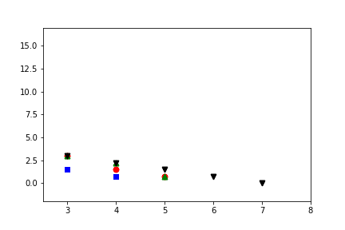
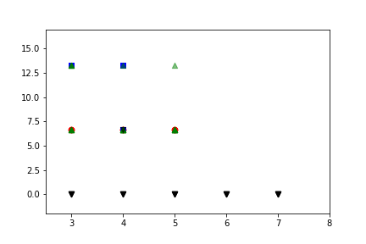
数値実験
iris
クラス境界がはっきりとしたデータセットであり，明確な差は出ていない．
データ語識別率
●三角形型 ■ガウシアン型 ▲台形型 ▼区間型
データ語識別率
ルール数
ルール数
学習用データ
評価用データ

Slide 23
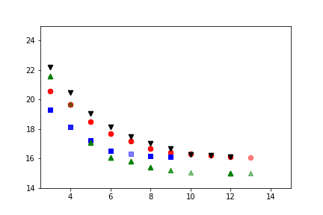
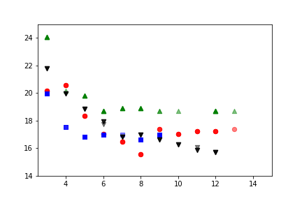
数値実験
phoneme
学習用データで良い結果を示した台形型が， 評価用データでは良い結果を出していない．
データ語識別率
●三角形型 ■ガウシアン型 ▲台形型 ▼区間型
データ語識別率
ルール数
ルール数
学習用データ
評価用データ

Slide 24
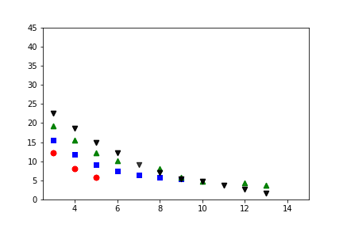
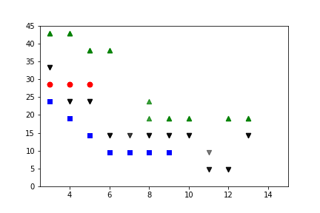
数値実験
sonar
三角形型のルール数が少ないままで，識別
出来ている．
データ語識別率
●三角形型 ■ガウシアン型 ▲台形型 ▼区間型
データ語識別率
ルール数
ルール数
学習用データ
評価用データ

Slide 25
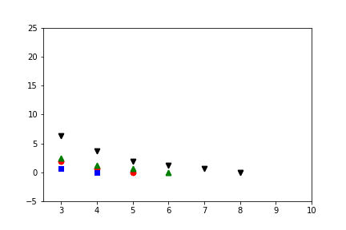
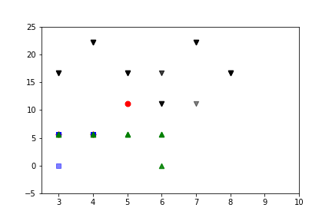
数値実験
wine
クラス境界がはっきりとしたデータセットであり，明確な差は出ていない．
データ語識別率
●三角形型 ■ガウシアン型 ▲台形型 ▼区間型
データ語識別率
ルール数
ルール数
学習用データ
評価用データ

Slide 26
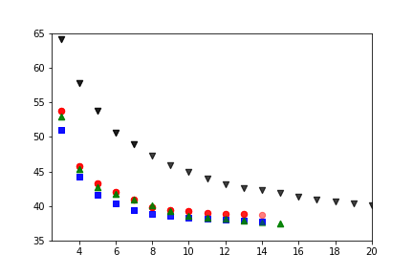
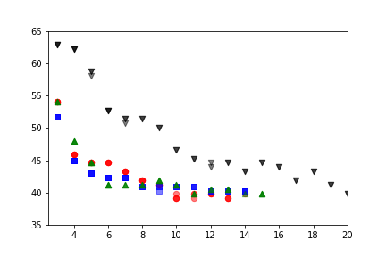
数値実験
yeast
区間型が大きく性能面で劣ることが分かる．
データ語識別率
●三角形型 ■ガウシアン型 ▲台形型 ▼区間型
データ語識別率
ルール数
ルール数
学習用データ
評価用データ

Slide 27
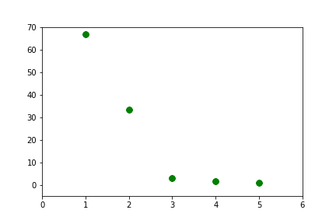
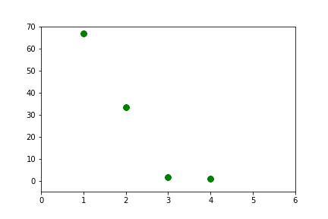
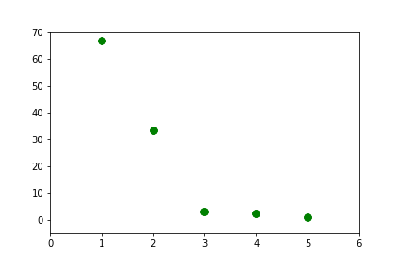
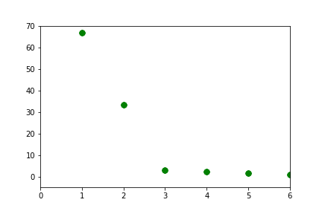
数値実験
iris 学習用データ誤識別率 – ルール数
三角形型
ガウシアン型
Error Rate (Dtra) [%]
Error Rate (Dtra) [%]
#Number of Rules [-]
#Number of Rules [-]
台形型
区間型
Error Rate (Dtra) [%]
Error Rate (Dtra) [%]
#Number of Rules [-]
#Number of Rules [-]
Notes:
横軸は「集合の数」ではなく、「ルール数」やな。
集合の数やと，「総ルール長」っていう意味になって意味が変わってしまう。

Slide 28
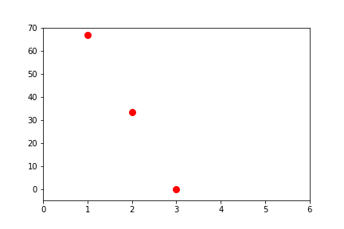
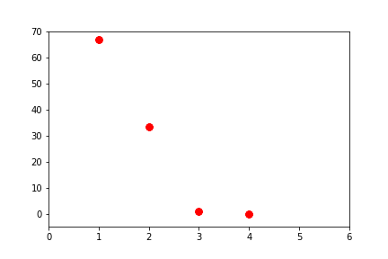
数値実験
iris 評価用データ誤識別率 – ルール数
三角形型
ガウシアン型
Error Rate (Dtst) [%]
Error Rate (Dtst) [%]
#Number of Rules [-]
#Number of Rules [-]
台形型
区間型
Error Rate (Dtst) [%]
Error Rate (Dtst) [%]
#Number of Rules [-]
#Number of Rules [-]
Notes:
中央値試行に統一しておいてね。
あと、できればやっぱり四つのグラフを一つのグラフに重ねておきたいかな。
メンバーシップ関数の形状ごとにマーカーの形とサイズを変えて重ねたグラフにしよう。
そうすれば、一つのデータセットを1枚のスライドでまとめれて、左に「学習用データセットに対する結果」右に「評価用データセットに対する結果」としてまとめれるから見やすいし発表しやすいと思うわ

Slide 29
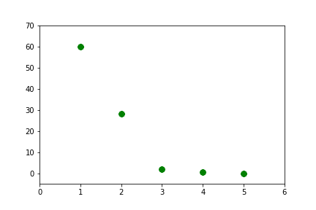
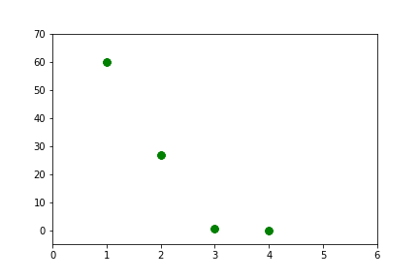
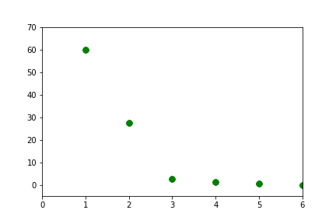
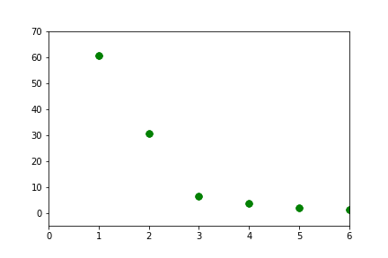
数値実験
wine 学習用データ誤識別率 – ルール数
三角形型
ガウシアン型
Error Rate (Dtra) [%]
Error Rate (Dtra) [%]
#Number of Rules [-]
#Number of Rules [-]
台形型
区間型
Error Rate (Dtra) [%]
Error Rate (Dtra) [%]
#Number of Rules [-]
#Number of Rules [-]

Slide 30
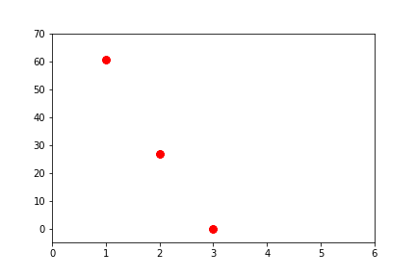
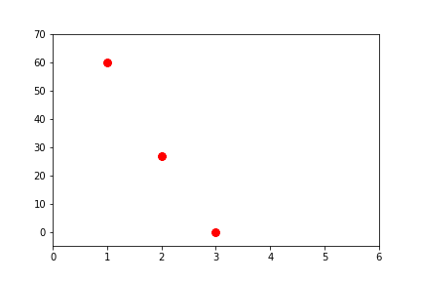
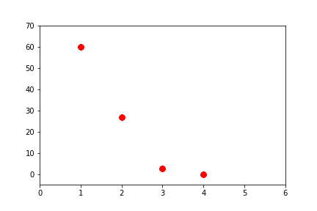
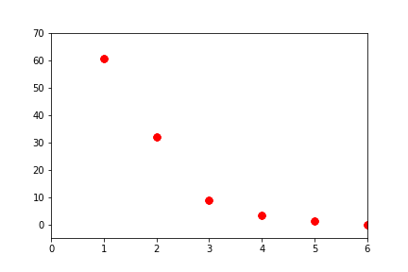
数値実験
wine 評価用データ誤識別率 – ルール数
三角形型
ガウシアン型
Error Rate (Dtst) [%]
Error Rate (Dtst) [%]
#Number of Rules [-]
#Number of Rules [-]
台形型
区間型
Error Rate (Dtst) [%]
Error Rate (Dtst) [%]
#Number of Rules [-]
#Number of Rules [-]

Slide 31
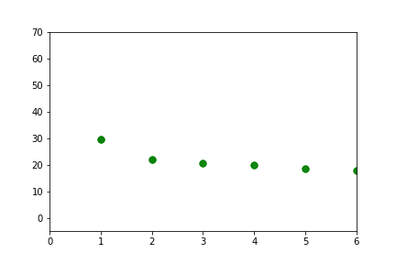
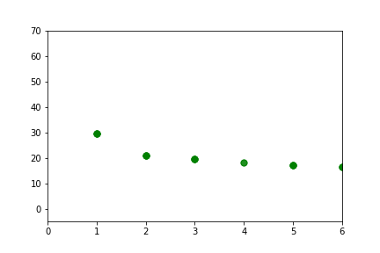
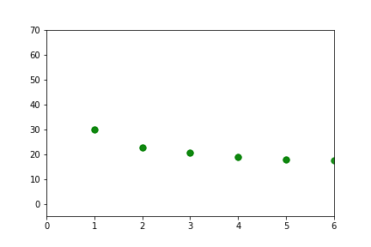
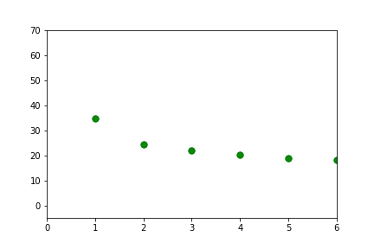
数値実験
phoneme 学習用データ誤識別率 – ルール数
三角形型
ガウシアン型
Error Rate (Dtra) [%]
Error Rate (Dtra) [%]
#Number of Rules [-]
#Number of Rules [-]
台形型
区間型
Error Rate (Dtra) [%]
Error Rate (Dtra) [%]
#Number of Rules [-]
#Number of Rules [-]

Slide 32
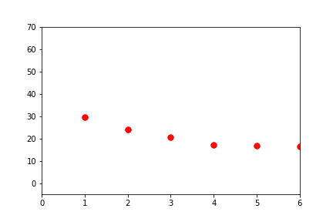
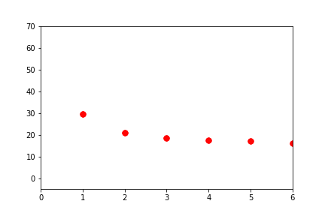
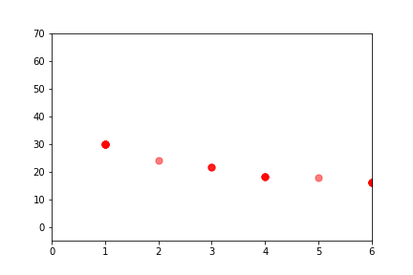
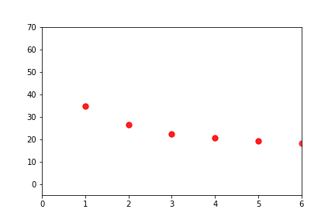
数値実験
phoneme 評価用データ誤識別率 – ルール数
三角形型
ガウシアン型
Error Rate (Dtst) [%]
Error Rate (Dtst) [%]
#Number of Rules [-]
#Number of Rules [-]
台形型
区間型
Error Rate (Dtst) [%]
Error Rate (Dtst) [%]
#Number of Rules [-]
#Number of Rules [-]

Slide 33
考察
？？？

